Slide 1
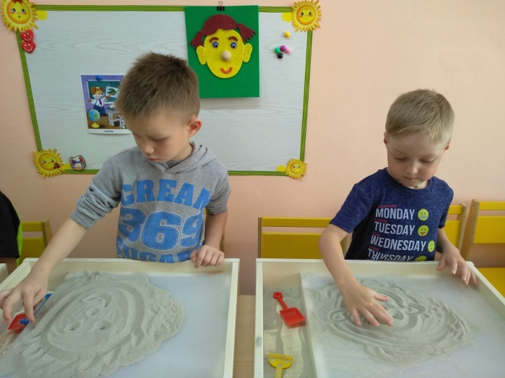
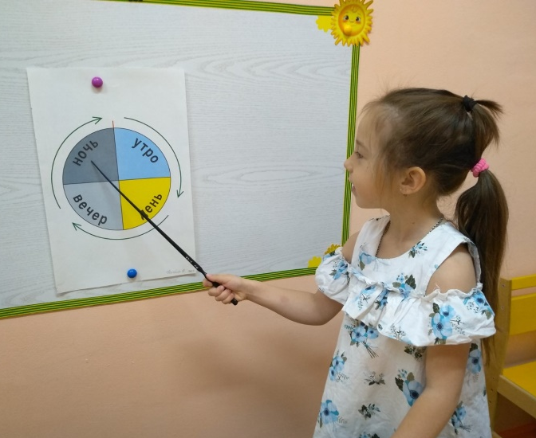
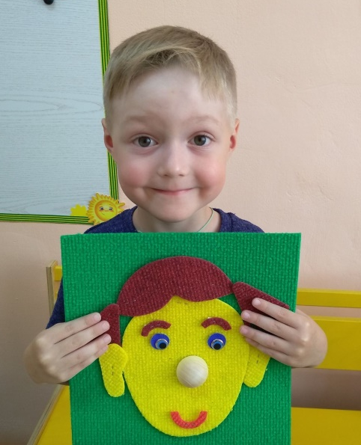
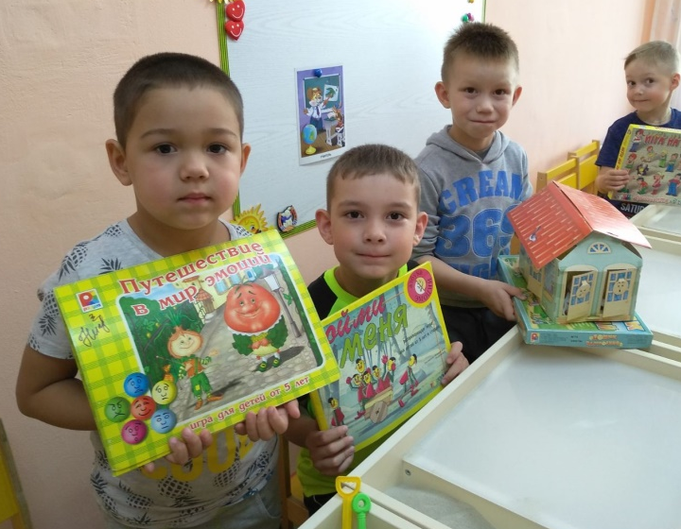
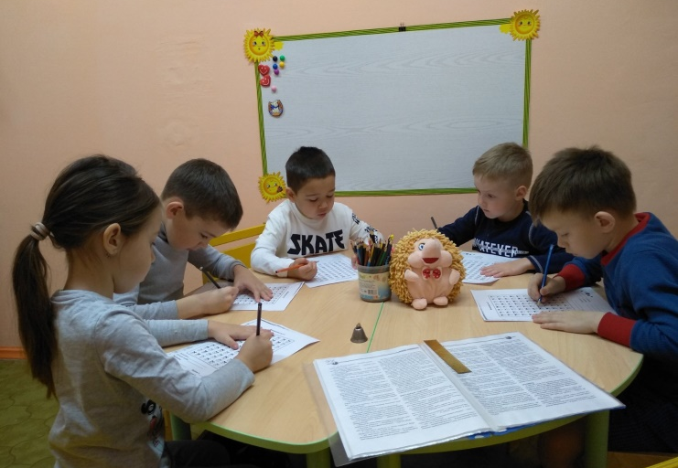
Рады Вас приветствовать и готовы познакомить с самыми интересными новостями происходящими в мире психологии.
В процессе проведения занятий создаётся образовательная среда
(с использованием программы «К школе мы готовы»
и занятий по песочной терапии),
способствующая развитию личностных качеств и социальных навыков, что обеспечивает благополучную адаптацию ребёнка.
Проводит кружковые занятия - Нигиль Наталия Николаевна.
Успехов Вам и больше веры в себя и в возможности своего ребенка!

